Slide 1
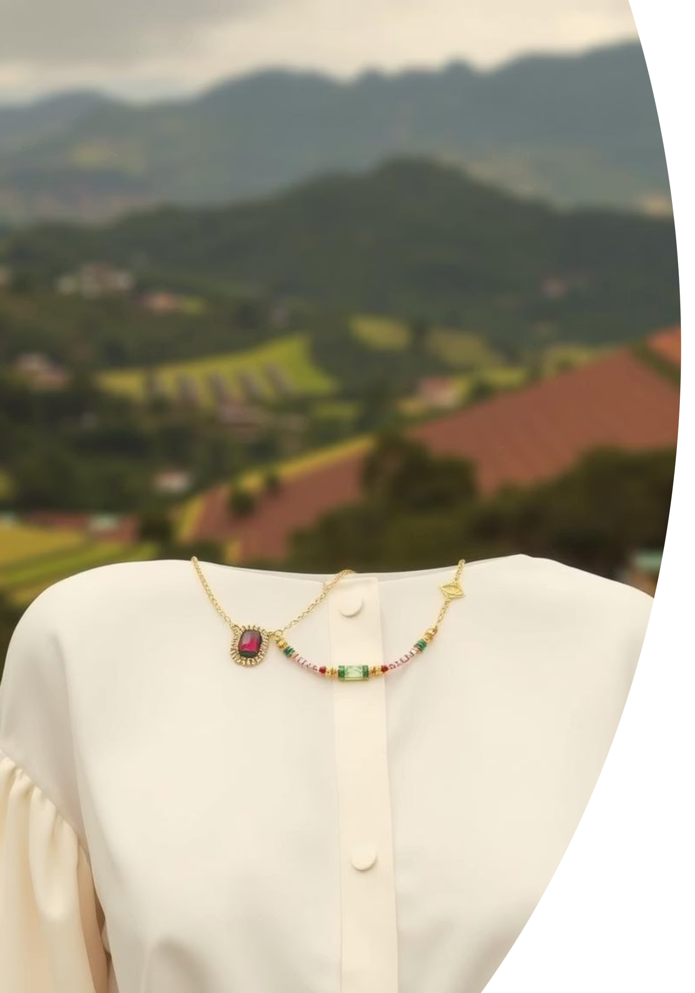

EcoCharm: Bisutería Sostenible y Ecológica en Colombia
Innovación sostenible en cada detalle.

Slide 2
Introducción: Un Destello Sostenible
EcoCharm nace de la pasión por la bisutería con conciencia. Creamos piezas únicas utilizando materiales reciclados y ecológicos, aportando belleza sin comprometer nuestro planeta. Nuestra visión es ser un referente en el mercado colombiano de bisutería sostenible en los próximos seis meses, y nuestra misión es empoderar a nuestros clientes a través de accesorios que reflejen su estilo y sus valores.
Visión (6 meses)
Misión
Ser líder en bisutería sostenible en Colombia, reconocido por diseño innovador y compromiso ambiental.
Ofrecer accesorios bellos y éticos, promoviendo el consumo consciente y el impacto positivo.

Slide 3




Nuestros Objetivos SMART
Hemos definido metas claras y alcanzables para guiar el crecimiento de EcoCharm.
Desarrollo Digital
Crecimiento de Ventas
Lanzar una aplicación web funcional para e-commerce en 8 semanas, integrando catálogo y pasarela de pagos.
Aumentar las ventas en línea en un 20% durante el primer trimestre post-lanzamiento.
Sostenibilidad
Innovación de Producto
Reducir el uso de materiales no reciclables en la producción y empaque en un 15% para fin de año.
Lanzar al menos dos nuevas colecciones de productos para Navidad.

Slide 4
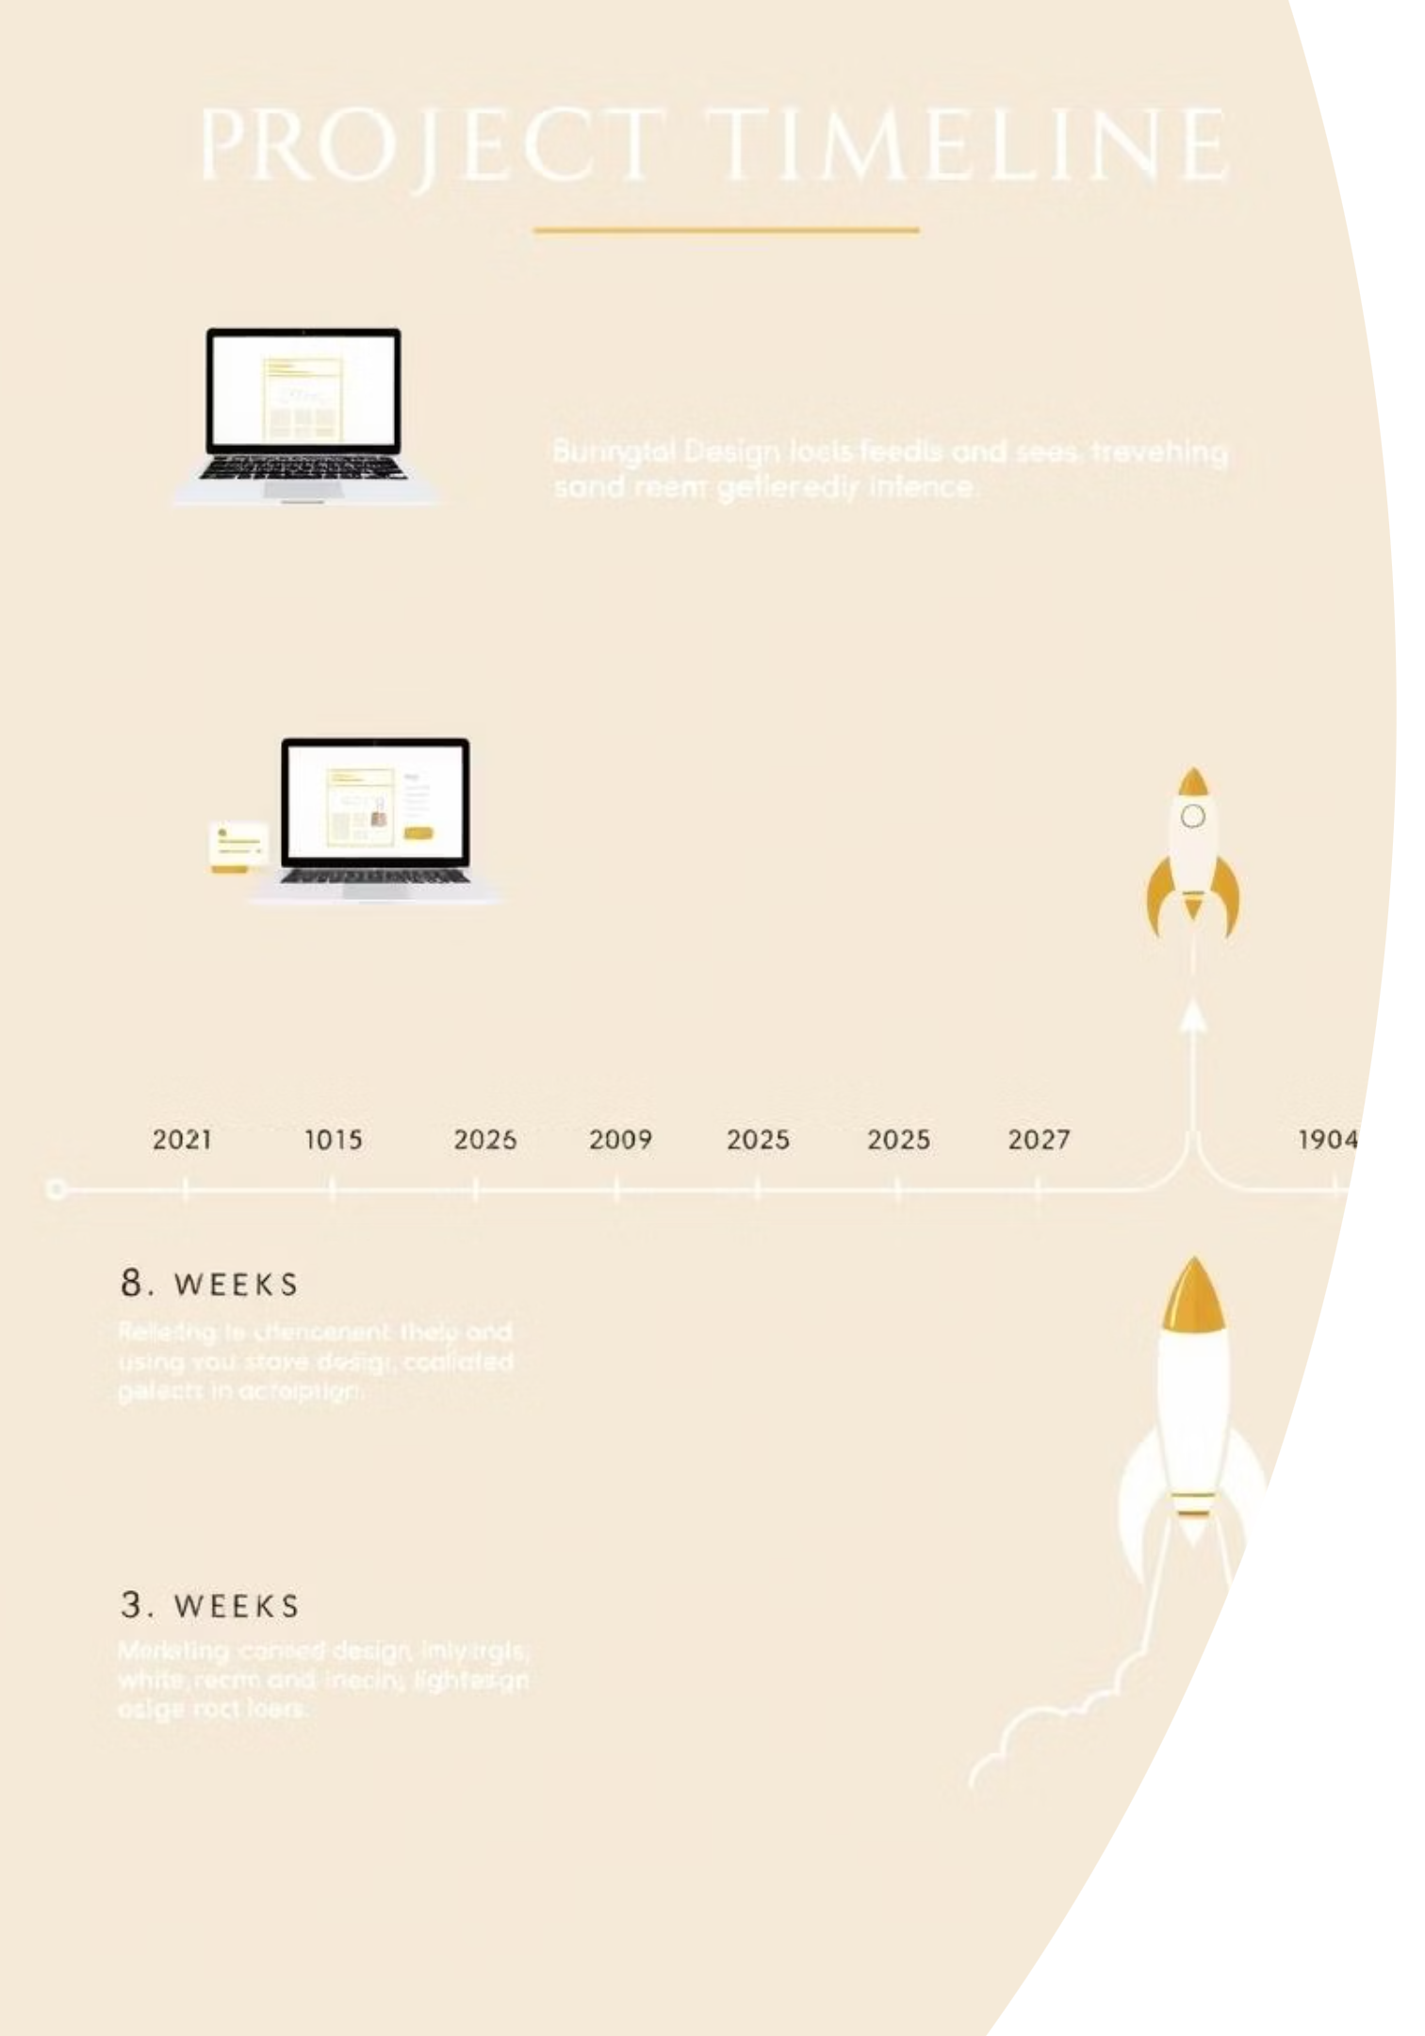
Fases del Proyecto: Construyendo EcoCharm
Nuestro plan de 8 semanas está diseñado para un desarrollo ágil y un lanzamiento exitoso.
1
Semana 1-2
Investigación y Planificación: Estudio de mercado, definición de requisitos, planificación técnica.
2
Semana 3-4
Diseño y Prototipado: Creación de prototipos de la app web y diseño de las primeras colecciones.
3
Semana 5-6
Desarrollo y Pruebas: Construcción de la plataforma digital, pruebas de usabilidad y funcionalidad.
4
Semana 7-8
Despliegue y Lanzamiento: Implementación final, campaña de marketing inicial y lanzamiento oficial.

Slide 5
Roles y Responsabilidades del Equipo
Cada miembro del equipo EcoCharm aporta su experiencia para asegurar el éxito del proyecto.
Ximena
Investigación de Mercado, Diseño UX/UI de la plataforma web.
Pedro
Definición de Requisitos Funcionales, Desarrollo Frontend y Backend de la aplicación.
Jaider
Gestión de Presupuesto, Estrategias de Publicación y Distribución.
Kelly
Desarrollo de Prototipos de Producto, Estrategias de Marketing Digital y Redes Sociales.
La colaboración y la comunicación son claves para nuestra agilidad.

Slide 6

Recursos para Impulsar EcoCharm
Recursos Humanos
Equipo central de 4 personas.
Asesores externos (legal, contable).
Colaboradores artesanos locales.
Recursos Técnicos
Software de diseño (Figma, Adobe Creative Suite).
Plataformas de desarrollo web (frameworks, hosting).
Herramientas de gestión de proyectos.
Recursos Financieros
Presupuesto inicial: COP 7,980,000
Desarrollo web y plataforma: COP 4,000,000
Materiales para prototipos: COP 1,500,000
Marketing y publicidad inicial: COP 2,000,000
Contingencias: COP 480,000

Slide 7
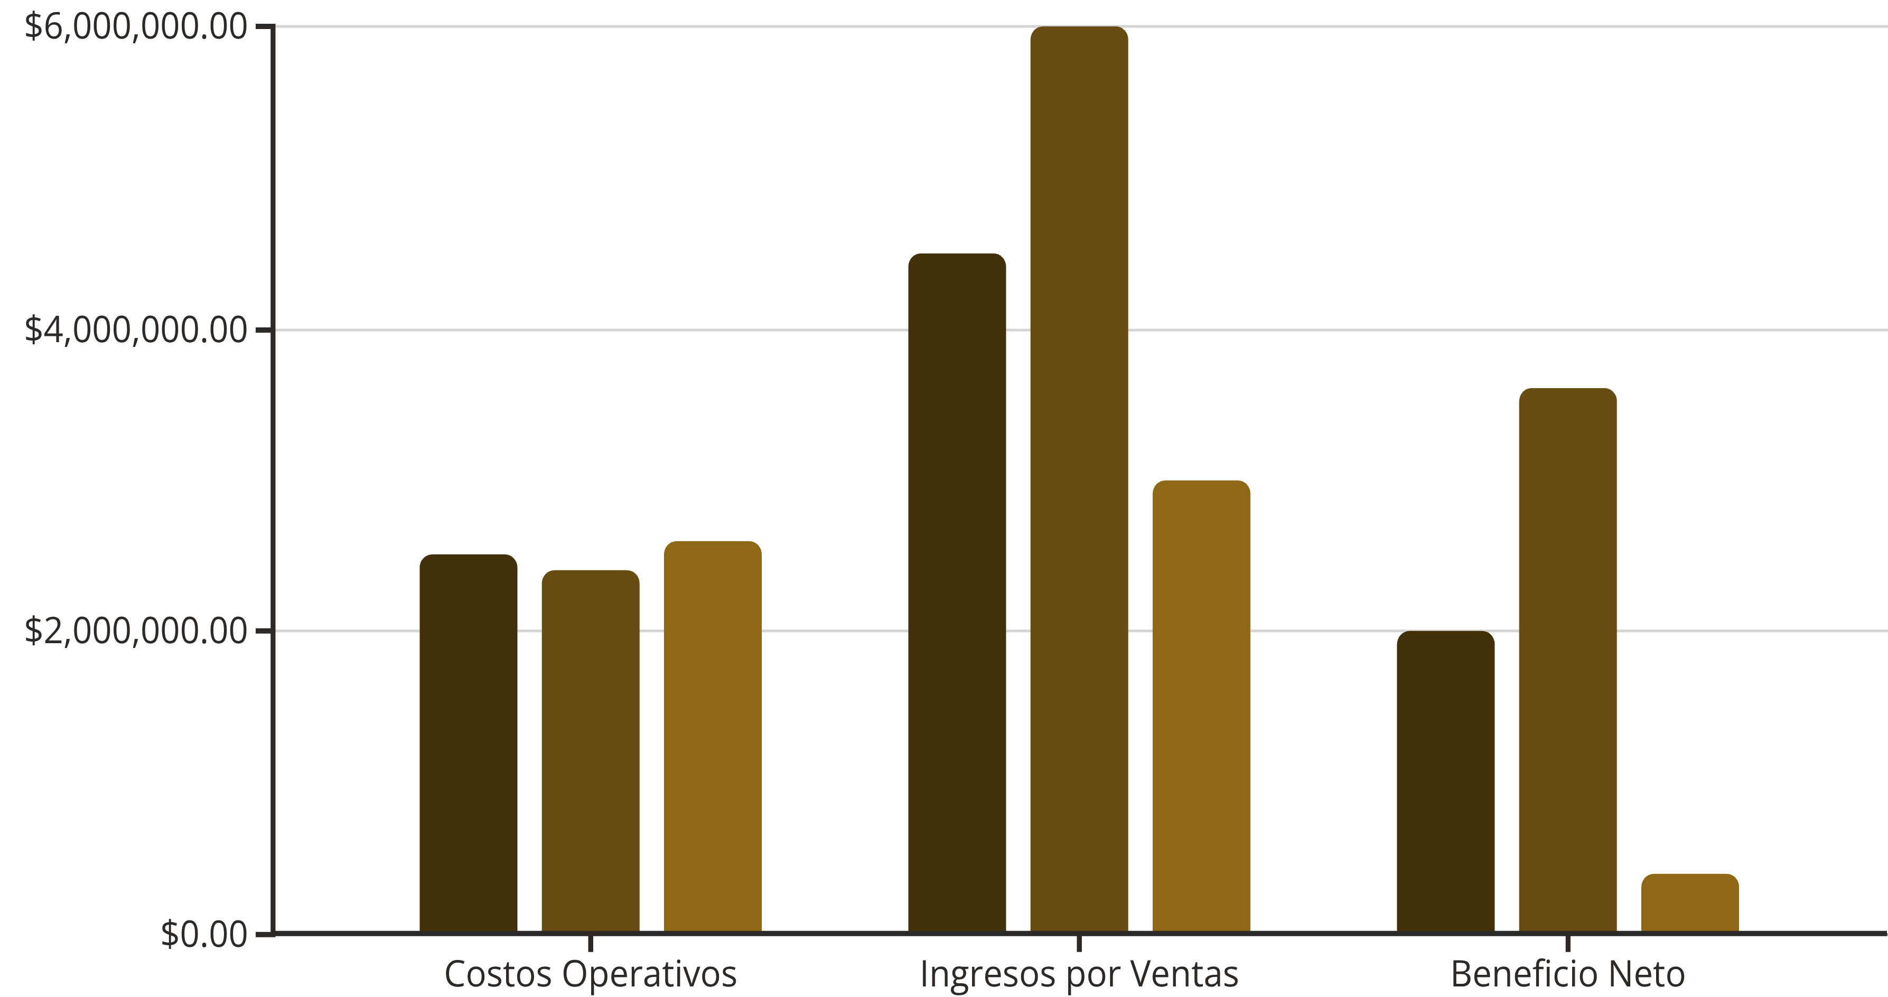
Proyecciones Financieras: Sostenibilidad Económica
Una gestión financiera prudente es vital para el éxito a largo plazo de EcoCharm.
Escenario Realista
Escenario Optimista
Escenario Pesimista
Nuestras proyecciones consideran costos de personal, materiales, marketing y administración, con una estimación clara de ingresos por la venta de nuestra bisutería. El beneficio neto muestra una viabilidad prometedora.

Slide 8
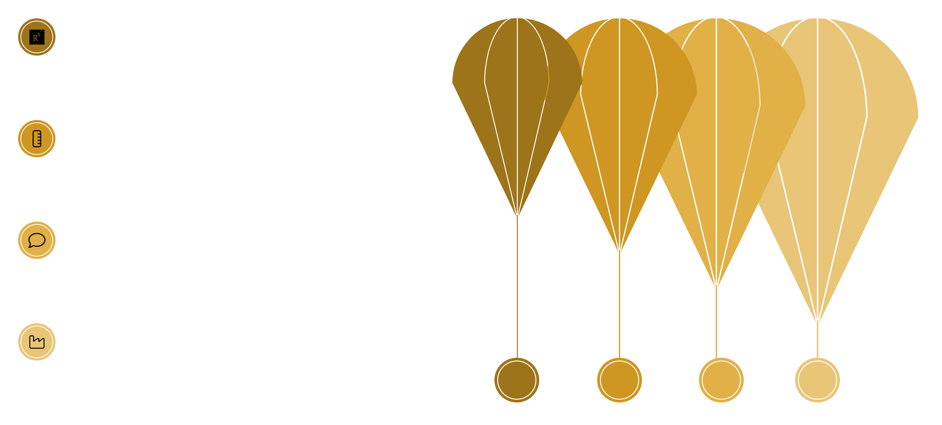




Cronograma Detallado de Lanzamiento del Producto
Un camino claro hacia el mercado, paso a paso, en los próximos dos meses.
Investigación
Semana 1-2: Estudio de mercado y usuarios
Diseño
Semana 2-3: Concepto y UI/UX
Creación de prototipos
Semana 3-4: Construir y probar modelos
Producción
Semana 4–6: Fabricación a escala
Este cronograma nos permite organizar eficientemente cada tarea, desde la concepción hasta la llegada de nuestros productos a manos del cliente.

Slide 9
Reflexiones y Conclusiones del Plan
Nuestro plan ofrece una base sólida para EcoCharm, mitigando riesgos y maximizando oportunidades.
Beneficios Clave
Desafíos Anticipados
Claridad de Roles: El equipo sabe exactamente su contribución.
Gestión de Costos: Mantenernos dentro del presupuesto inicial.
Organización Optimizada: Flujos de trabajo eficientes.
Marketing Competitivo: Destacar en un mercado saturado.
Recursos Efectivos: Uso inteligente del presupuesto y talentos.
Expectativas de Ventas: Cumplir y superar las metas establecidas.
Viabilidad Financiera: Proyecciones que respaldan el crecimiento.
Logística Sostenible: Mantener la cadena de suministro ecológica.
"Este plan es nuestra brújula, guiándonos hacia un futuro donde la belleza y la sostenibilidad caminan de la mano."

Slide 10

¡Gracias!
¿Preguntas?
Conéctate con EcoCharm:
EcoCharm - Joyería Sostenible

